Slide 1
ΟΙ ΠΡΟΣΩΠΟΓΡΑΦΟΙ ΤΟΥ Α΄ ΜΙΣΟΥ ΤΟΥ 19^{ΟΥ} ΑΙΩΝΑ

Slide 2
Η πρώιμη ελληνική Προσωπογραφία (α΄ μισό 19^{ου} αι.)
Το πρώτο μισό του 19^{ου} αι., ιδιαίτερα την περίοδο της βασιλείας του Όθωνα (1832-1862) στην ελληνική τέχνη κυριαρχεί η Ιστορική Ζωγραφική και η Προσωπογραφία.
Η Ιστορική Ζωγραφική αντλούσε τη θεματολογία της από την Ελληνική Επανάσταση. Στους πίνακες αυτούς εικονίζονταν ήρωες της Επανάστασης με παραδοσιακές φορεσιές και όπλα. Το νεοσύστατο ελληνικό κράτος είχε ανάγκη από τα ηρωικά κατορθώματα των αγωνιστών της Επανάστασης.
Η δεύτερη θεματική ενότητα της ελληνικής τέχνης του 19^{ου} αι. είναι η ελληνική Προσωπογραφία. Οι πίνακες των προσωπογράφων του πρώτου μισού του 19^{ου} αι. μας δίνουν την εικόνα της αναδυόμενης αστικής τάξης του νεοσύστατου ελληνικού κράτους. Οι πιο σημαντικοί προσωπογράφοι της περιόδου είναι ο Ανδρέας Κριεζής και ο Τιρολέζος Φραντσέσκο Πίτζε που έζησε και ζωγράφισε στην Ελλάδα.

Slide 3
Ανδρέας Κριεζής (1816- 1880 περ.)
Ζωγράφος, αγιογράφος και λιθογράφος του πρώτου μισού του 19^{ου} αι. Γεννήθηκε στην Ύδρα. Η οικογένειά του ανήκε στις πλούσιες οικογένειες αρχόντων του νησιού. Το 1839 πήγε στο Παρίσι όπου σπούδασε ζωγραφική, ενώ συνέχισε την ενασχόλησή του με τη λιθογραφία. Όταν ολοκλήρωσε τις σπουδές του (1846) επέστρεψε στην Ελλάδα και εργάστηκε ως καθηγητής καλλιγραφίας στο Ελληνικό Γυμνάσιο Σύρου. Έμεινε στη θέση αυτή έως και το 1868. Πέθανε περίπου στα 1880.
Το 1867 έστειλε στην Έκθεση του Παρισιού την προσωπογραφία του Λάζαρου Κουντουριώτη. Κατά κύριο λόγο ασχολήθηκε με τις προσωπογραφίες. Τα περισσότερα έργα του εικονίζουν μέλη αρχοντικών οικογενειών των ελληνικών νησιών. Τα πρόσωπα αυτά εικονίζονται επίσημα χωρίς κίνηση, άκαμπτα. Παράλληλα με τις προσωπογραφίες ασχολήθηκε και με την αγιογραφία. Δικές του είναι οι αγιογραφίες της εκκλησίας της Αγίας Ειρήνης στον Πόρο. Άλλη γνωστή αγιογραφία του είναι η Μαγδαληνή, με την οποία συμμετείχε στην έκθεση των Ολυμπίων το 1875.

Slide 4
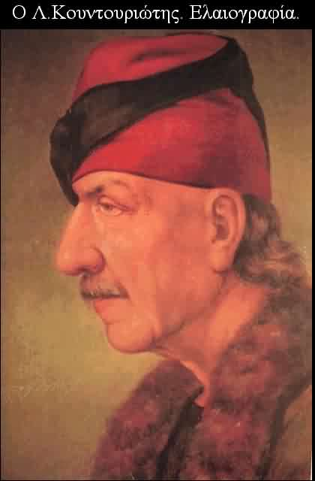
Κριεζής, Λάζαρος Κουντουριώτης, 1867

Slide 5
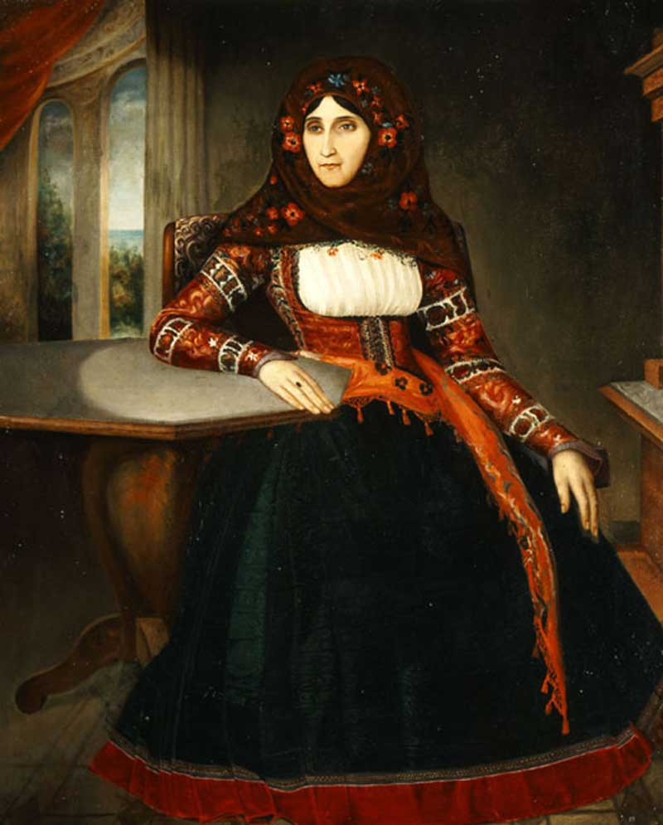
Κριεζής, Προσωπογραφία Υδραίας αρχόντισσας, 1847

Slide 6
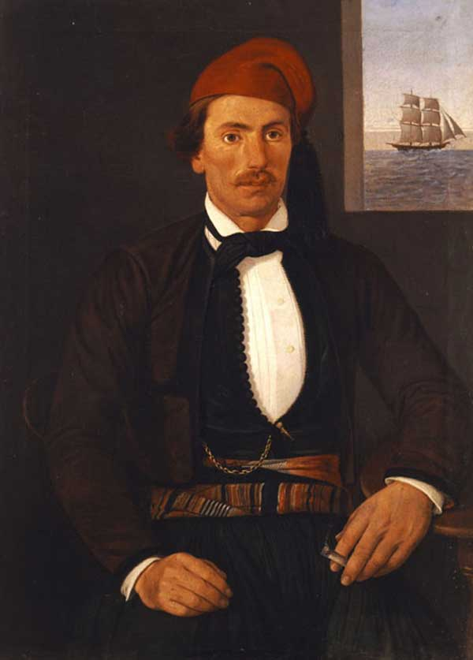
Κριεζής, Ψαριανός καπετάνιος

Slide 7
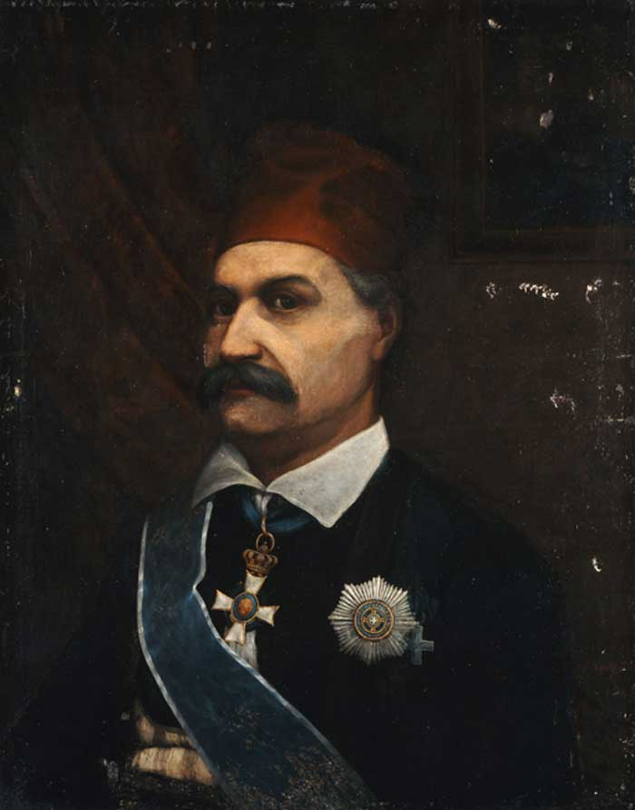
Κιρεζής, Ο ναύαρχος Ανδρέας Μιαούλης, 1842

Slide 8
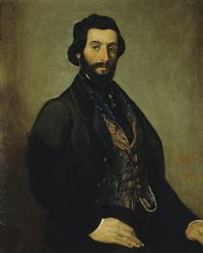
Κριεζής, Προσωπογραφία ευγενούς, 1852

Slide 9
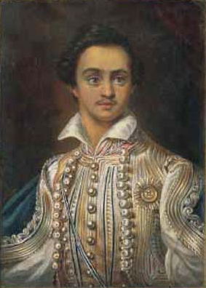
Κριεζής, Ο Όθων της Ελλάδος

Slide 10
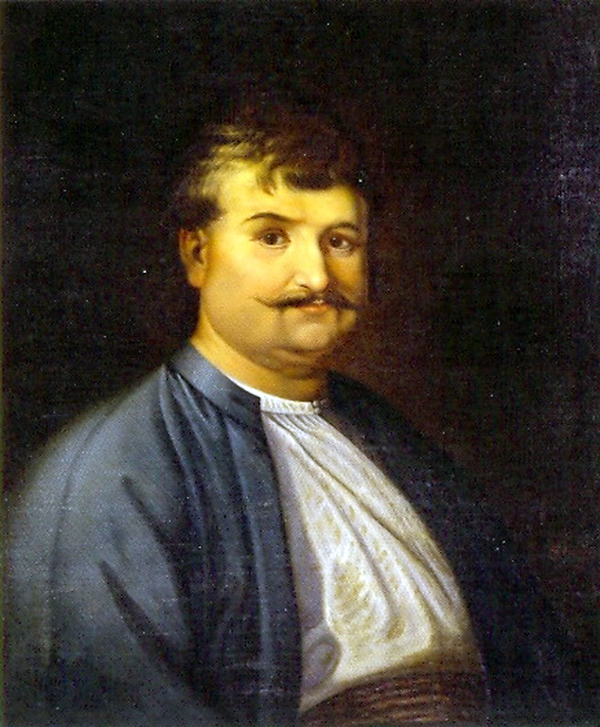
Κριεζής, Ο Ρήγας Φεραίος

Slide 11
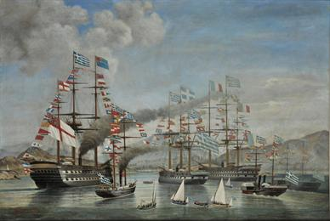
Κριεζής, Η έλευση του βασιλιά Γεωργίου Α’, 1869

Slide 12
Φραντσέσκο Πίτζε (1822-1862 περ.)
Γεννήθηκε σε μια πόλη του αυστριακού Τιρόλο. Σπούδασε ζωγραφική στο Μόναχο και έπειτα στη Ρώμη. Μετά την ολοκλήρωση των σπουδών του εγκαταστάθηκε στην Ελλάδα. Οι πίνακές του είναι κυρίως προσωπογραφίες και σε μικρότερο βαθμό τοπία. Οι περισσότερες προσωπογραφίες του εικονίζουν μέλη σημαντικών οικογενειών των νησιών που είχαν ενεργό ρόλο στην Ελληνική Επανάσταση.
Παλαιότερα, πολλά από τα έργα του αποδίδονταν στον Ανδρέα Κριεζή. Η ταυτότητα του καλλιτέχνη έγινε γνωστή όταν στο πορτρέτο του Υδραίου Σταμάτη Βουδούρη εντοπίστηκε η επιγραφή «Hydra, 7/19 Aprile 1857, Francesco Pige di Tirolo pinxit». Η μελέτη του πίνακα αυτού οδήγησε στην ταύτιση και άλλων έργων του με βάση κοινά χαρακτηριστικά της τεχνοτροπίας του. Τα πρόσωπα στους πίνακες του Πίτζε είναι άκαμπτα και σοβαρά, ενώ συχνά εικονίζονται με φόντο αρχαιολογικούς χώρους της Ελλάδας, μνημεία, νησιά κ.ά.

Slide 13
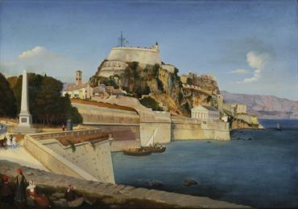
Πίτζε, Η Κέρκυρα με το φρούριο

Slide 14
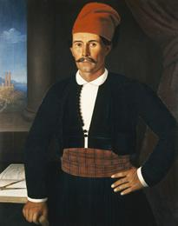
Πίτζε, Επιπλοποιός, 1850

Slide 15
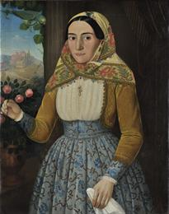
Πίτζε, Μαριγώ Σαχτούρη

Slide 16
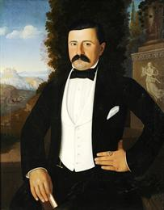
Πίτζε, Προσωπογραφία ευγενούς με την Ακρόπολη και το Θησείο στο βάθος, π. 1850

Slide 17
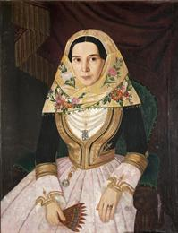
Πίτζε, Κυριακούλα Βούλγαρη, σύζυγος Αντωνίου Κριεζή, 1850-1852

Slide 18
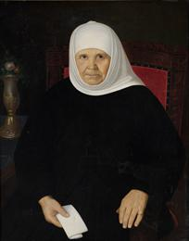
Πίτζε, Προσωπογραφία Υδραίας κυρίας

Slide 19
ΑΚΑΔΗΜΑΪΣΜΟΣ ΚΑΙ ΥΠΑΙΘΡΙΣΜΟΣ
Ακαδημαϊσμός: πρόκειται για τη ζωγραφική που ακολουθεί πιστά όσα διδάσκονταν οι καλλιτέχνες στις σχολές (Ακαδημίες) ζωγραφικής του 19^{ου} αι. Βασικός στόχος της διδασκαλίας στη ζωγραφική ήταν, κυρίως, η περιγραφική αναπαράσταση του θέματος. Πρόκειται για μια τέχνη συντηρητική και αντίθετη σε κάθε καινοτομία. Μια τέχνη που ισοπέδωνε κάθε πηγή έμπνευσης, κάθε επίδραση διαφορετική από τη διδασκόμενη.

Slide 20
Υπαιθρισμός: πρόκειται για την προτίμηση του ζωγράφου να απεικονίζει στον καμβά του θέματα από τη φύση ή την αγροτική ζωή. Προς το τέλος του 19^{ου} αι. και στις αρχές του 20ού δυο Έλληνες της διασποράς κατάφεραν με την τέχνη τους να εκτοπίσουν τον ακαδημαϊσμό.
Πρόκειται για τον Κωνσταντίνο Παρθένη από την Αλεξάνδρεια και τον Κωνσταντίνο Μαλέα που γεννήθηκε στην Κωνσταντινούπολη. Η παιδεία που είχαν λάβει στις γενέτειρές τους, το κοσμοπολίτικο περιβάλλον στο οποίο είχαν ανατραφεί, οι σπουδές που είχαν λάβει στην Ευρώπη τους είχαν προετοιμάσει για να γίνουν φορείς της αλλαγής στην τεχνοτροπία και το ύφος της ελληνικής ζωγραφικής στο γύρισμα του αιώνα. Η ζωγραφική τους αποτελεί μια γνήσια ζωγραφική υπαίθρου, με ελεύθερη πινελιά και καθαρά χρώματα που τελικά έβαλε στο περιθώριο τον Ακαδημαϊσμό. Και για τους δύο θα γίνει λόγος στο επόμενο μάθημα.

